Slide 1
经典考题 (四) -- Sell Stock
121 Best Time to Buy and Sell Stock
122 Best Time to Buy and Sell Stock II
123 Best Time to Buy and Sell Stock III
188 Best Time to Buy and Sell Stock IV
309 Best Time to Buy and Sell Stock with Cooldown
714 Best Time to Buy and Sell Stock with Transaction Fee
你们的好朋友Eddie

Slide 2
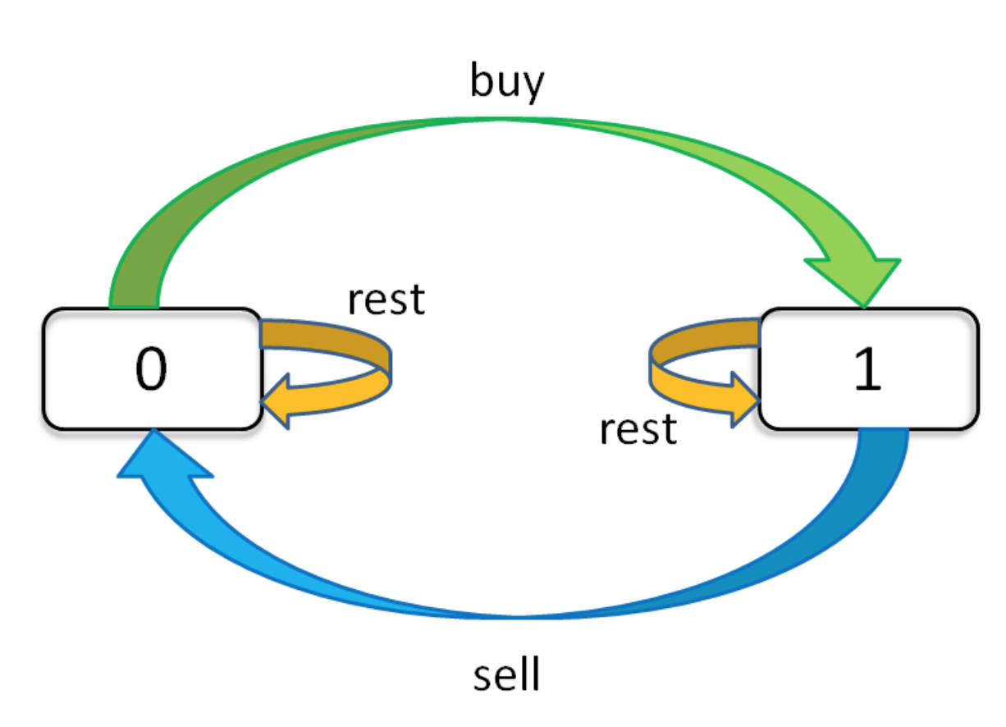
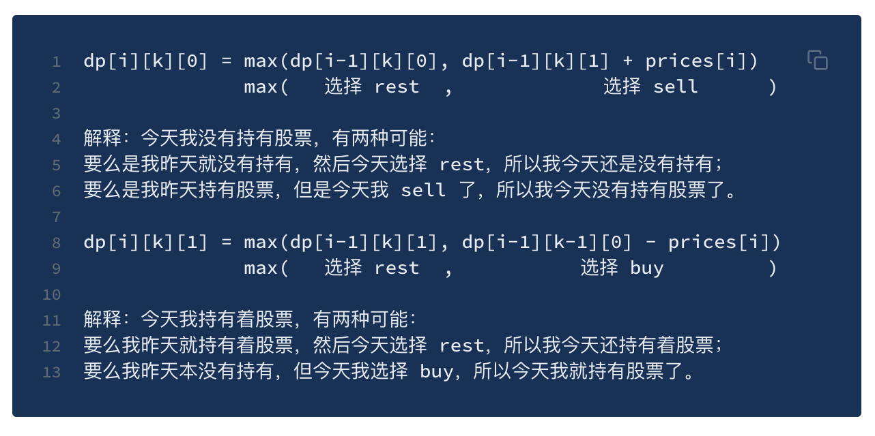
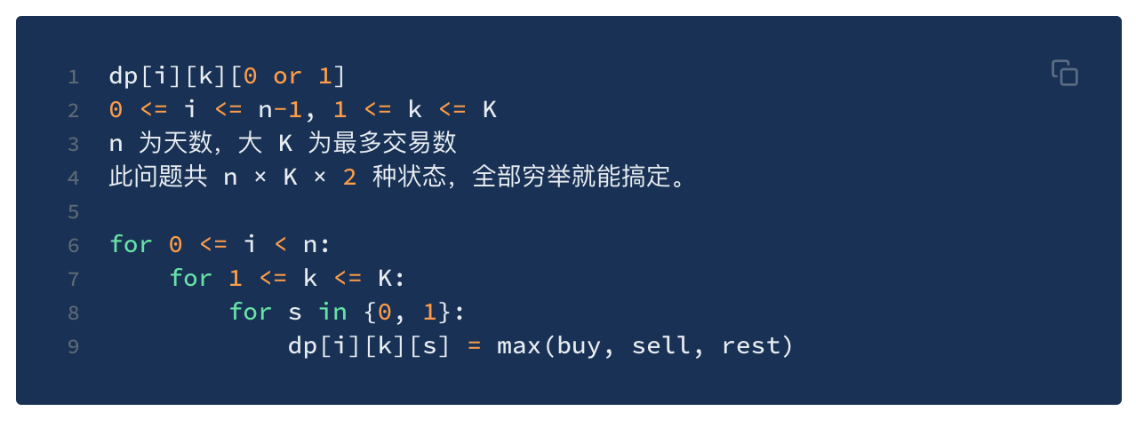
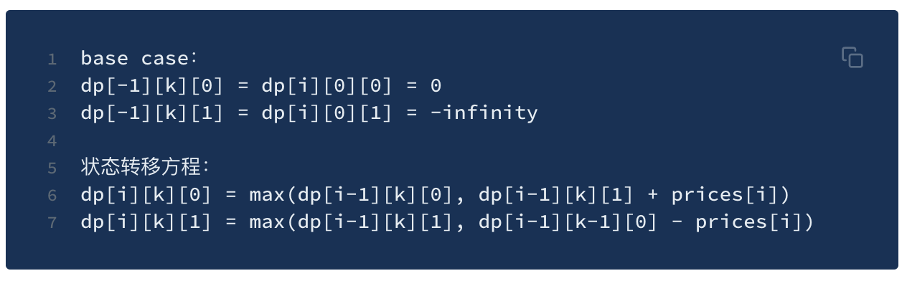
State machine (状态机)
这个问题的「状态」有三个，第一个是天数，第二个是允许交易的最大次数，第三个是当前的持有状态（即之前说的 rest 的状态，我们不妨用 1 表示持有，0 表示没有持有）。然后我们用一个三维数组就可以装下这几种状态的全部组合：

Slide 3
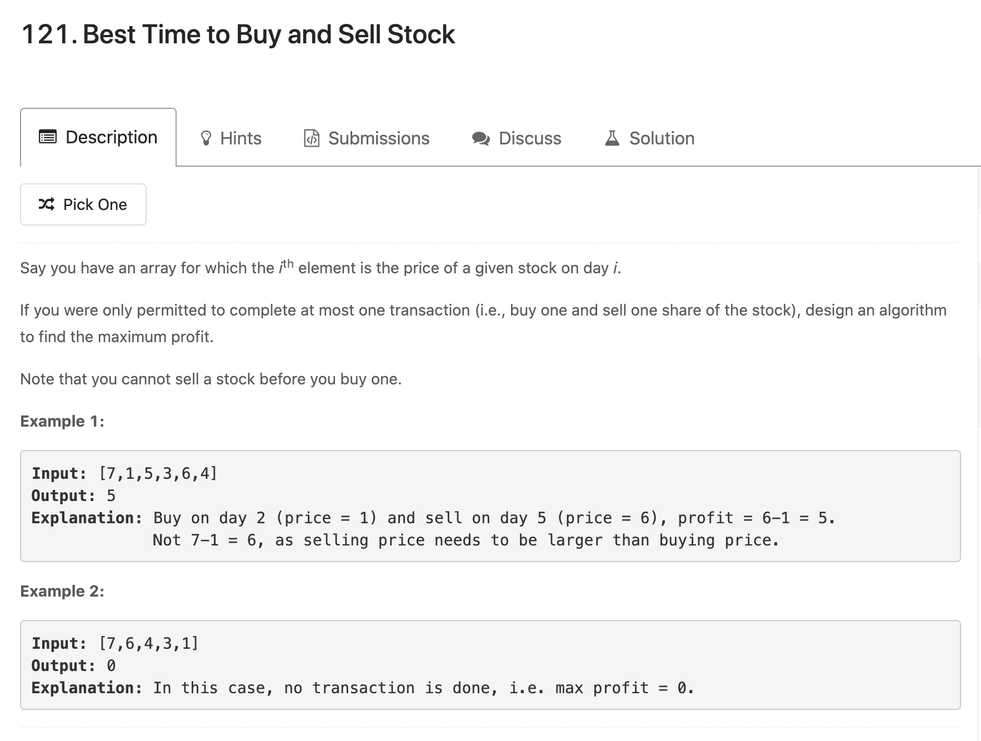
最多一次买卖
K = 1
不影响可以省略

Slide 4
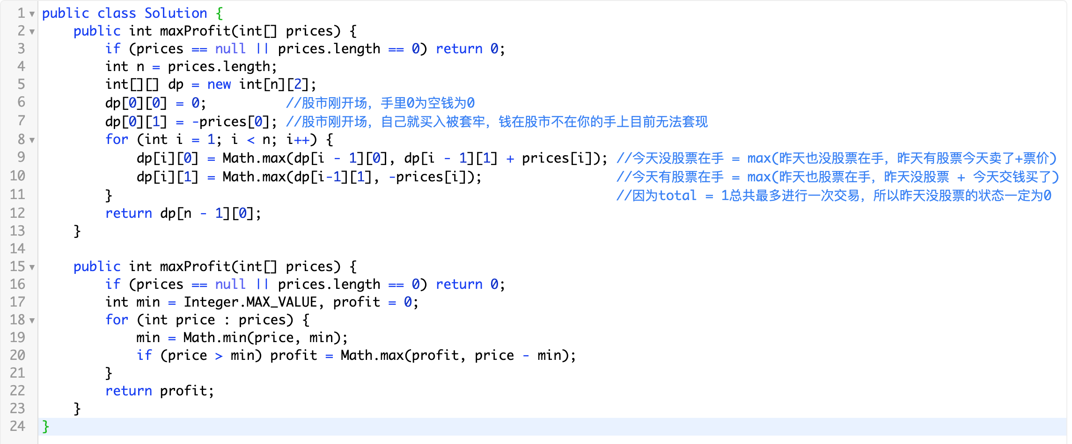
状态机k次数只一次不影响被省略掉了

Slide 5
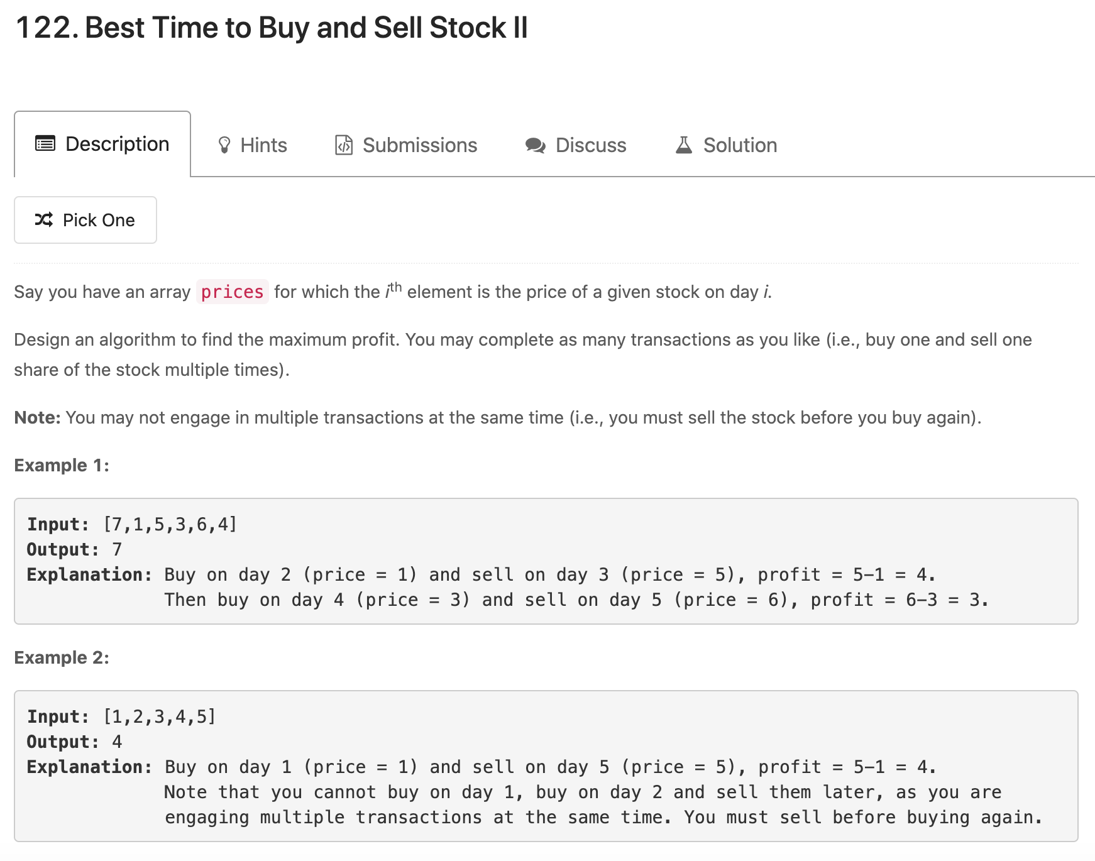
无限次数买卖
K = infinity
仍然不影响

Slide 6
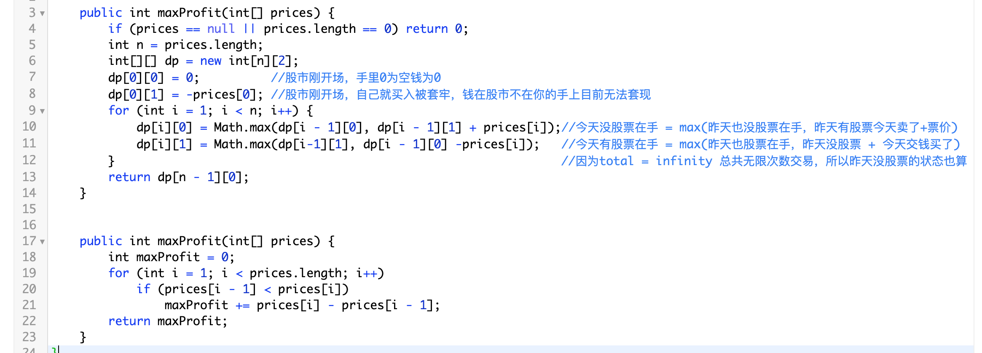
状态机k=infinity对状态转移方程无影响

Slide 7
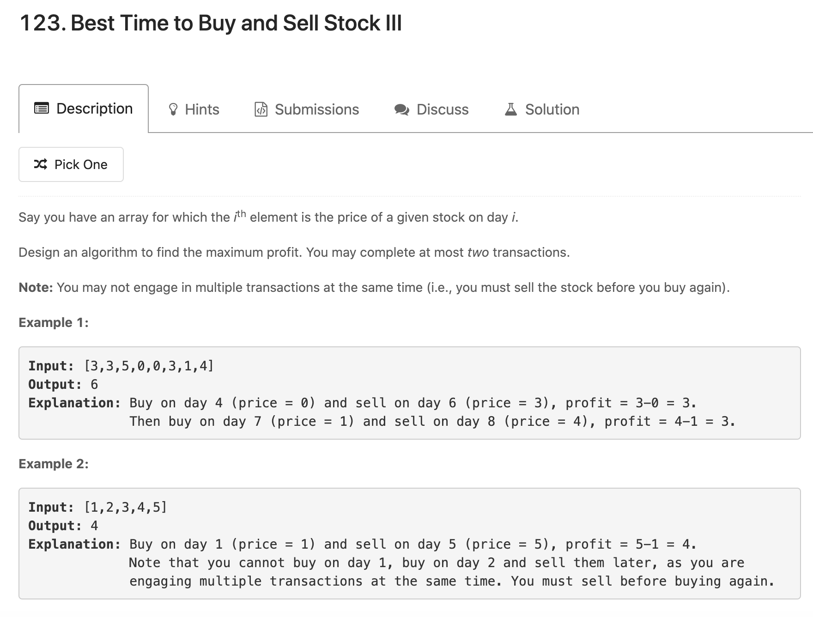
最多2次交易
K = 2
需要考虑

Slide 8
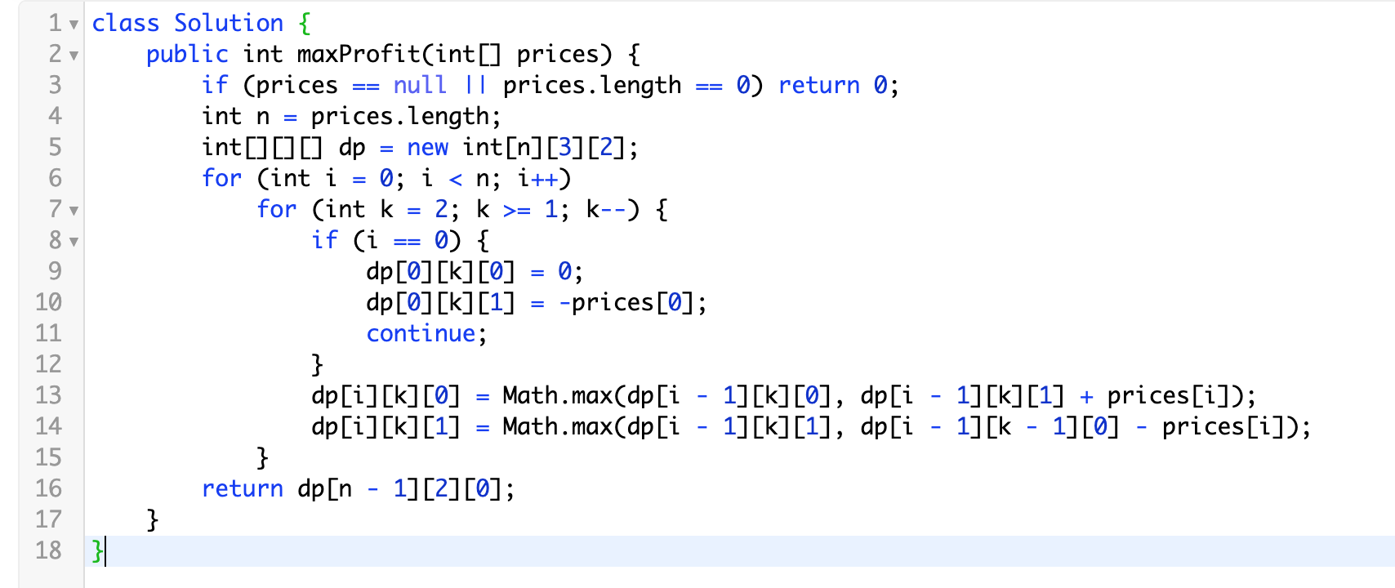
k=2, 我们需要dp table中多一个维度，穷举出所有可能的情况

Slide 9
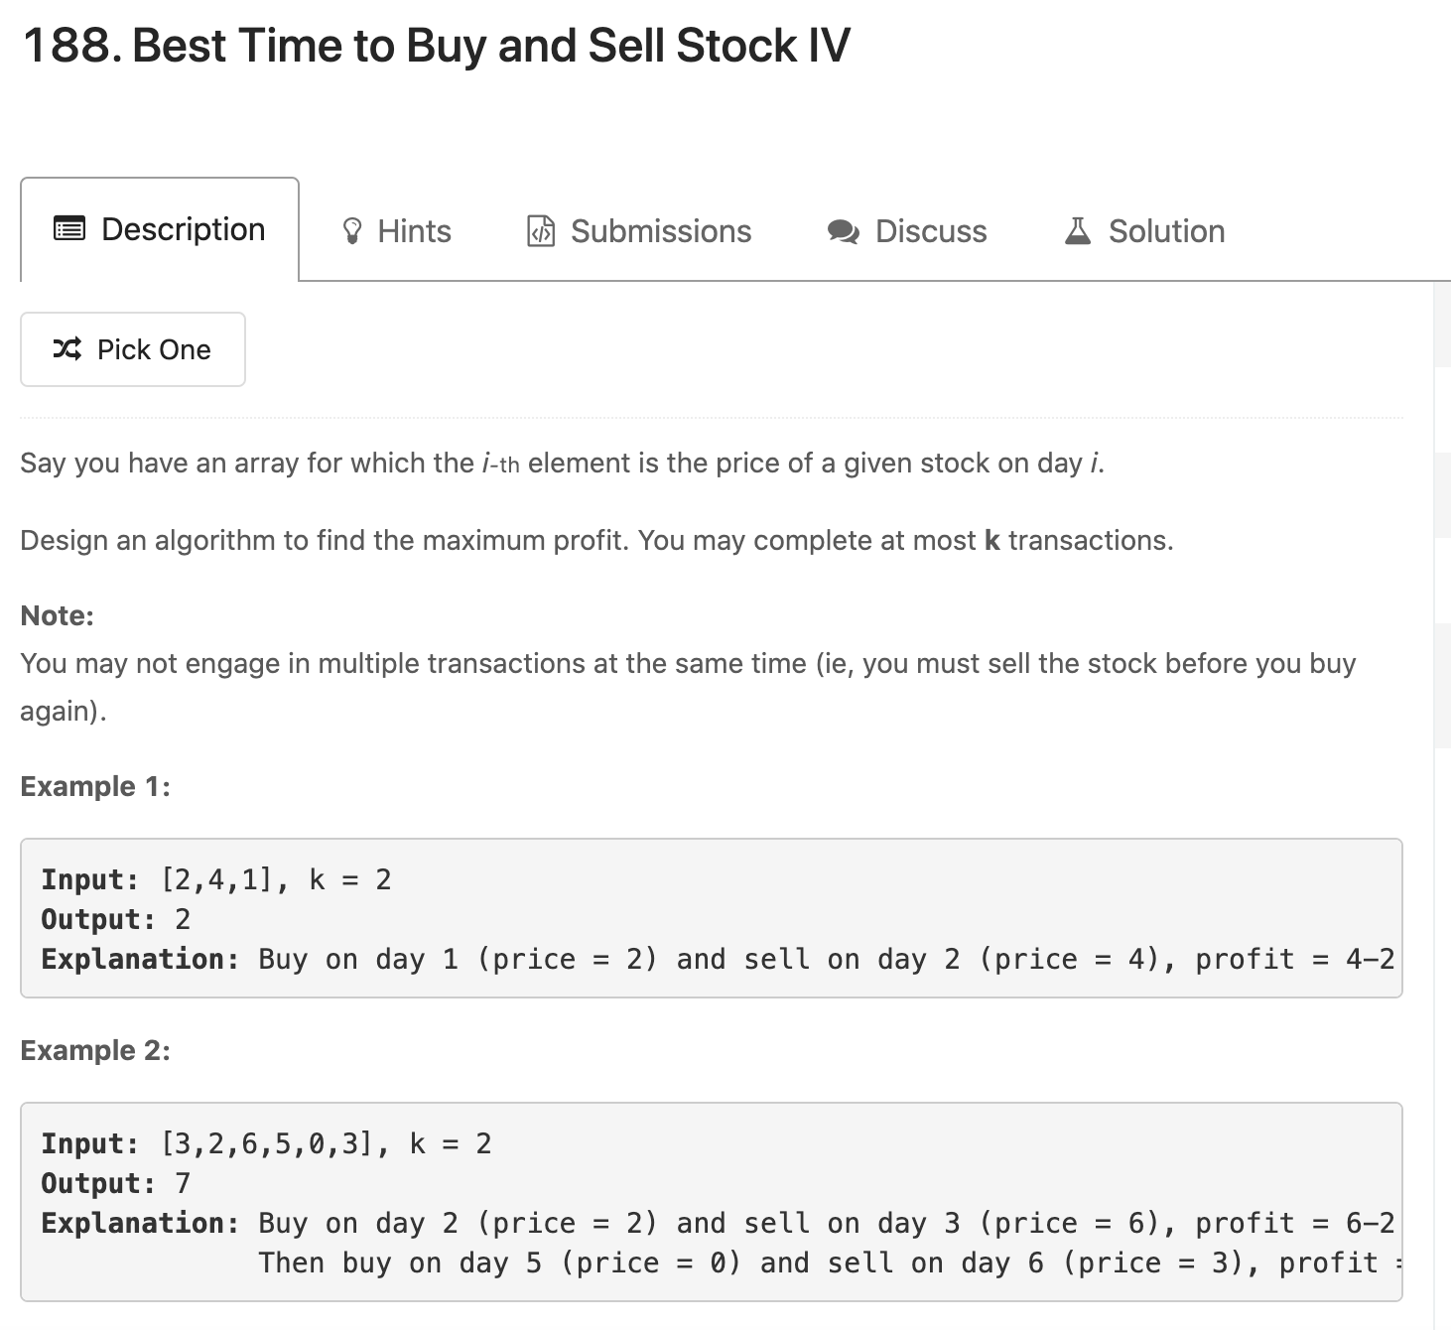
K = 变量K不确定
三维状态转移模板

Slide 10
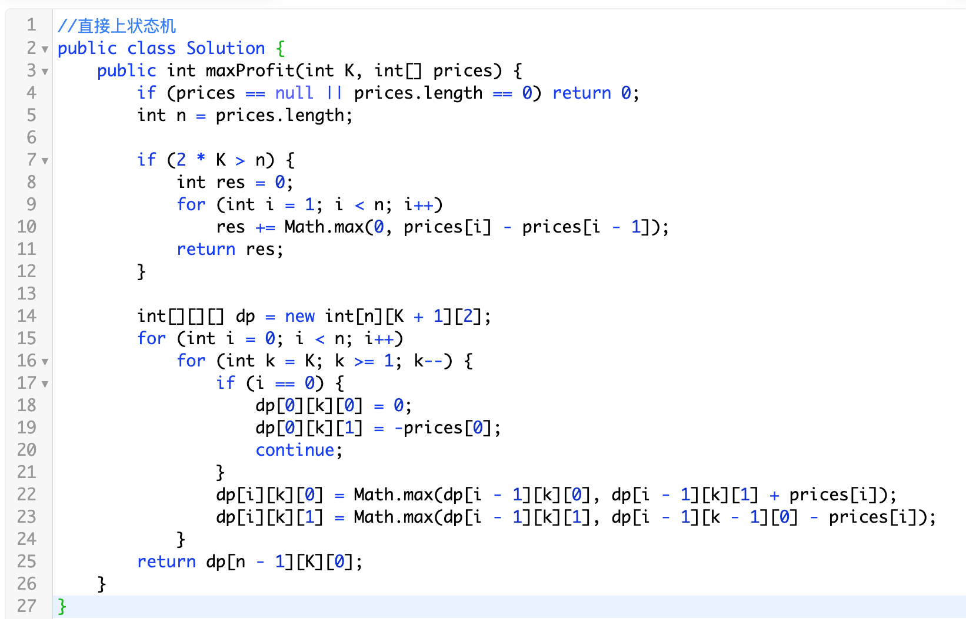
注意边界大数据当k大于长度一半的时候，就变成了第二题无限次数交易

Slide 11
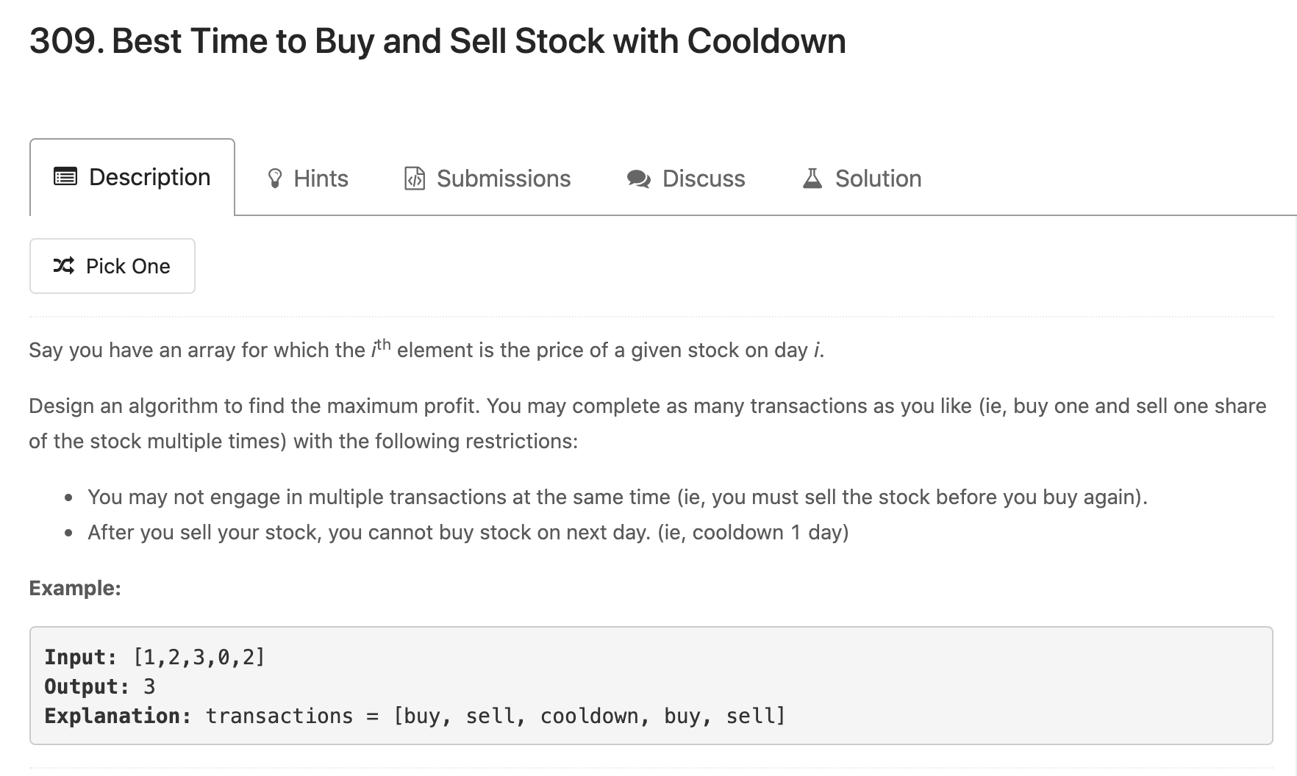
无限次数交易
卖后需要休息一天，所以我们取状态的时候从i-2开始取

Slide 12
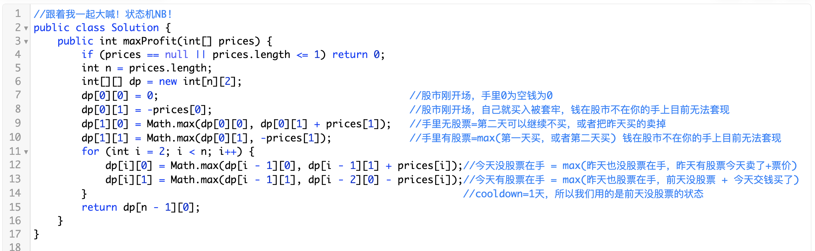
这里初始化最好把把第0天，第1天的状态都初始化
然后for loop里从第二天开始，这样可以避免-1 array越界

Slide 13
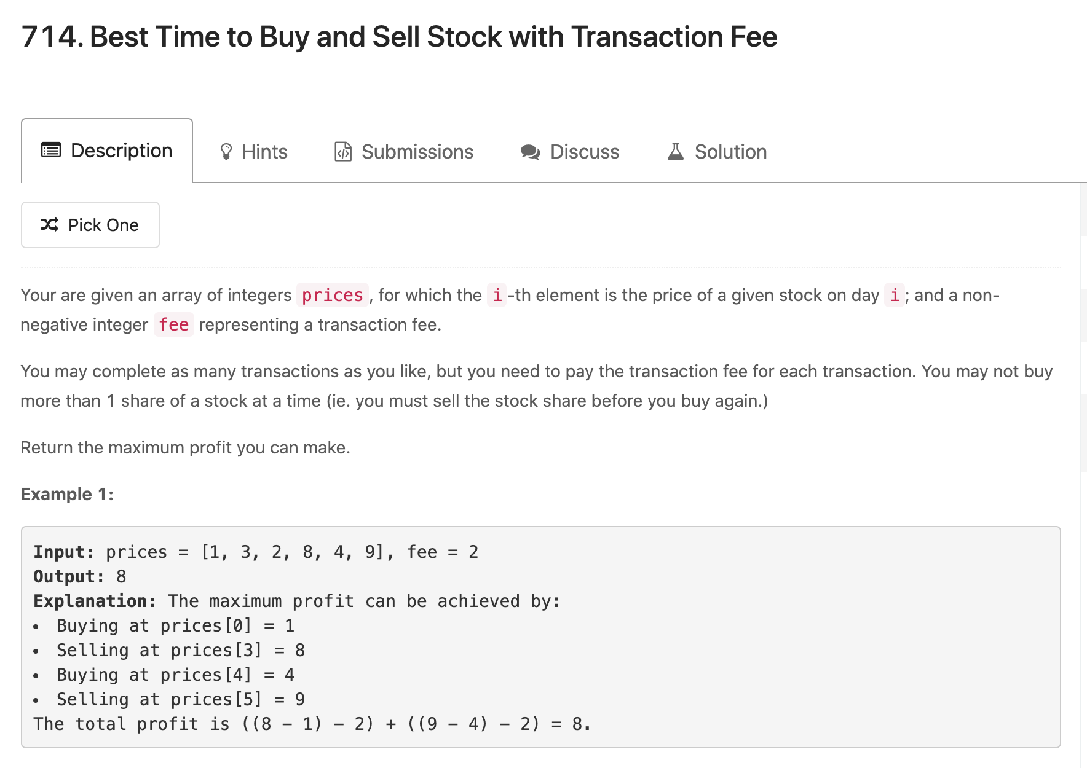
无限次数交易
卖的时候需要交手续费

Slide 14
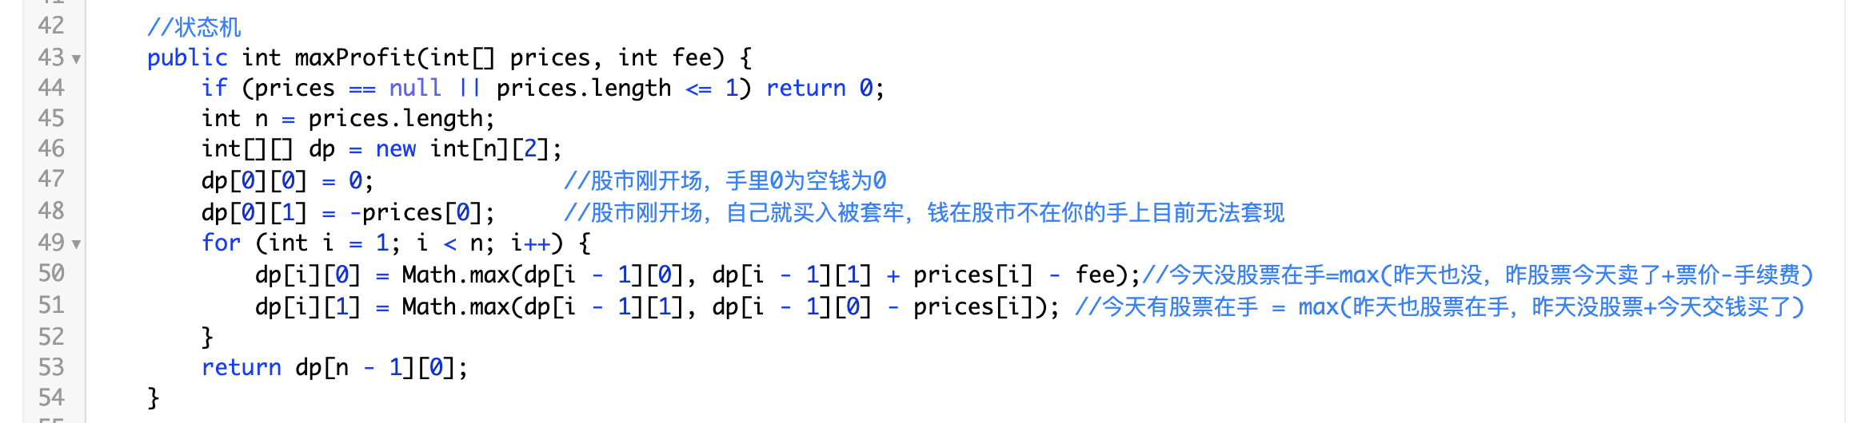
只需要在卖出股票(即手里没有股票的状态0)的时候减去手续费fee即可

Slide 15
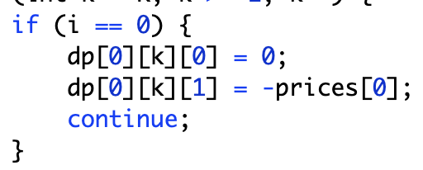
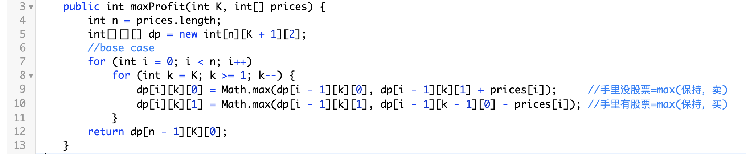
State machine summary
选择有：buy, sell, rest
状态有：当前天数 i，目前为止最多交易次数 k, 当前的持有状态（即之前说的 rest 的状态，我们不妨用 1 表示持有，0 表示没有持有）
还有题目要求cool down我们买的时候可以根据前天 i-2 的状态来保持冷却日

